Slide 1

Upravljanje uzdužnom i bočnom dinamikom vozila
Projekt na kolegiju
Modeliranje i upravljanje dinamikom vozila
Marko Jurić; Luka Vukelić

Slide 2

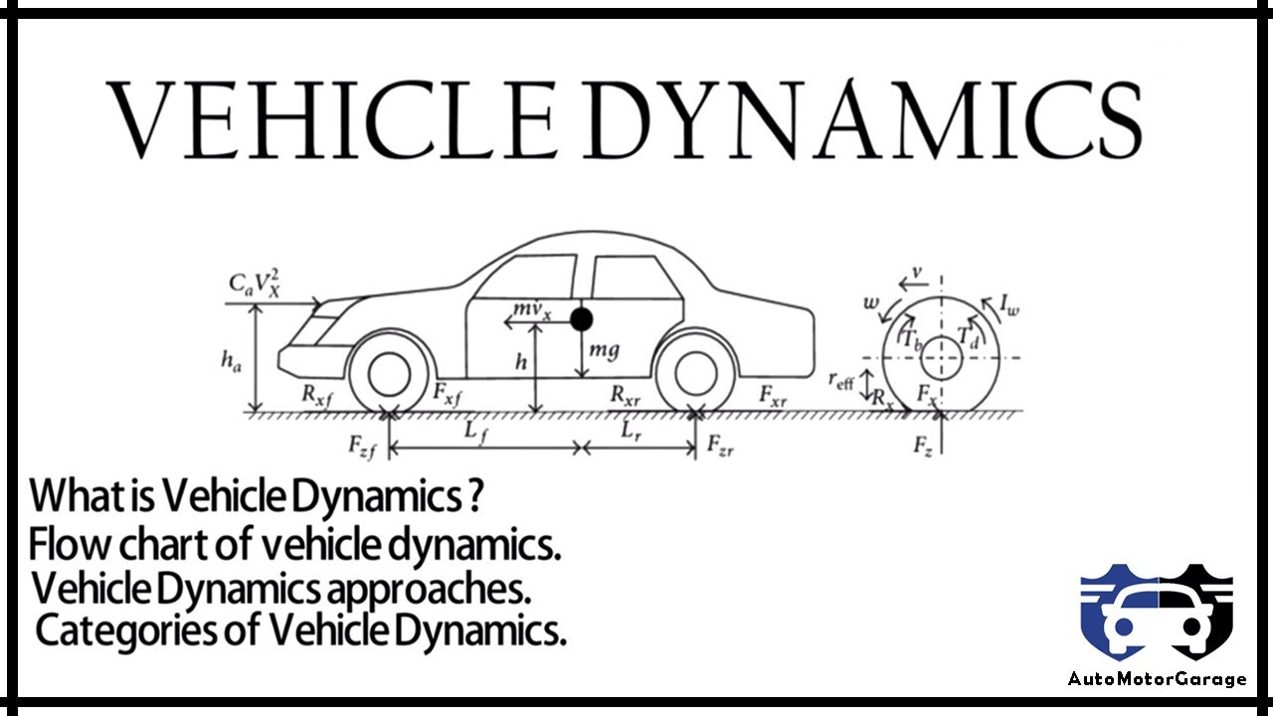
Uvod u korištene alate i implementaciju
MATLAB/Simulink
Visualization 3D Engine
Vehicle Dynamics Blockset
Estimacija sila i brzina vozila
Sustav praćenja uzdužne brzine
Sustav kontrole proklizavanja
Upravljanje zakretom volana

Slide 3
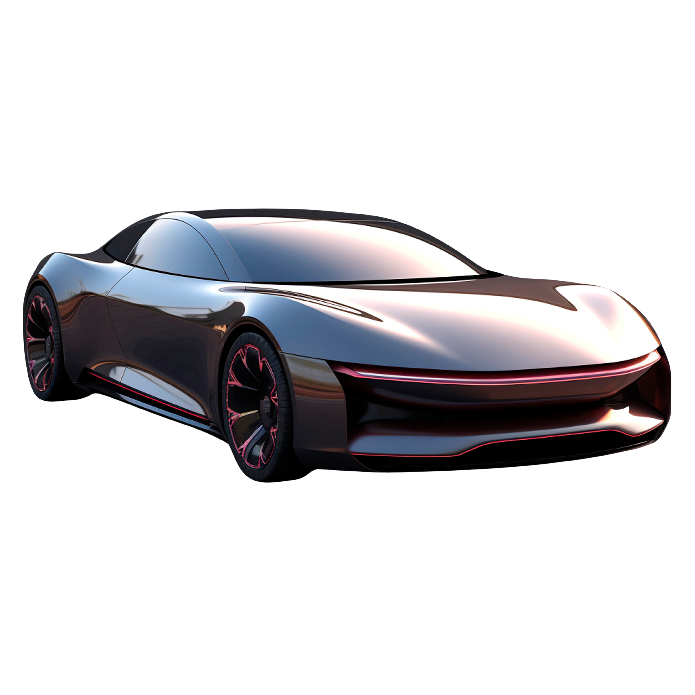
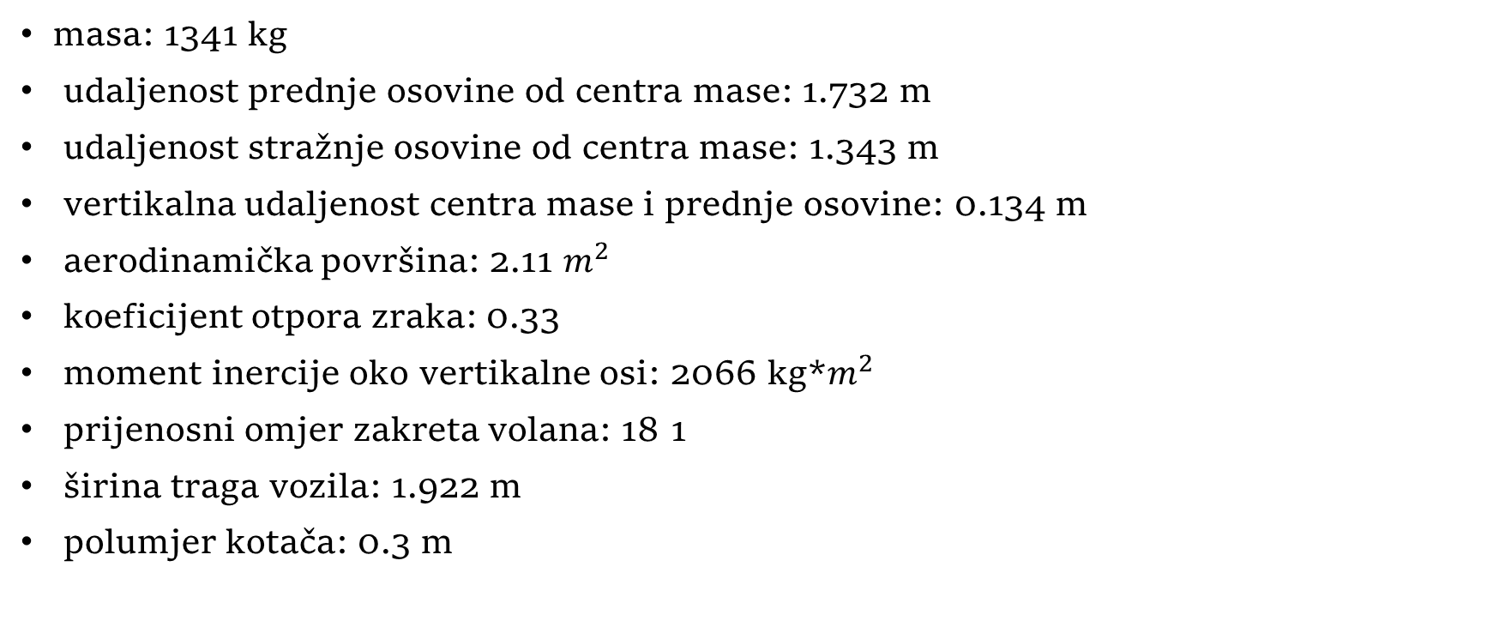
Parametri modela automobila
masa: 1341 kg
udaljenost prednje osovine od centra mase: 1.732 m
udaljenost stražnje osovine od centra mase: 1.343 m
vertikalna udaljenost centra mase i prednje osovine: 0.134 m
aerodinamička površina: 2.11 $m^{2}$
koeficijent otpora zraka: 0.33
moment inercije oko vertikalne osi: 2066 kg*$m^{2}$
prijenosni omjer zakreta volana: 18 1
širina traga vozila: 1.922 m
polumjer kotača: 0.3 m

Slide 4
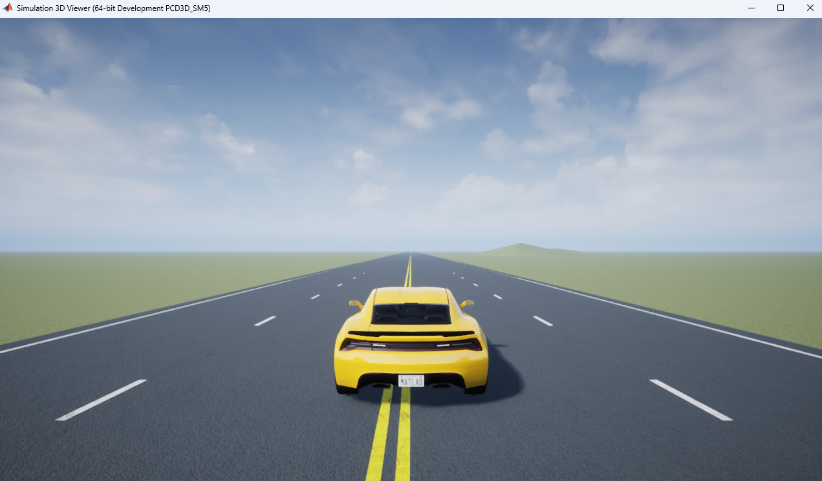
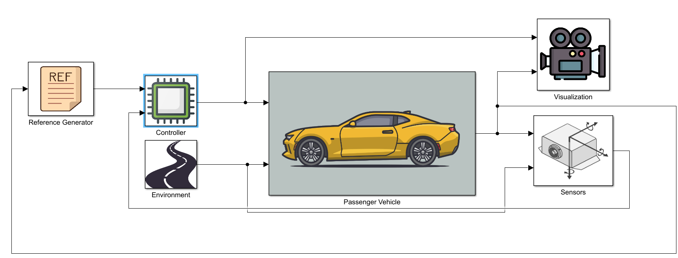
Sustav
Slika 1. Prikaz sustava u Simulinku

Slide 5
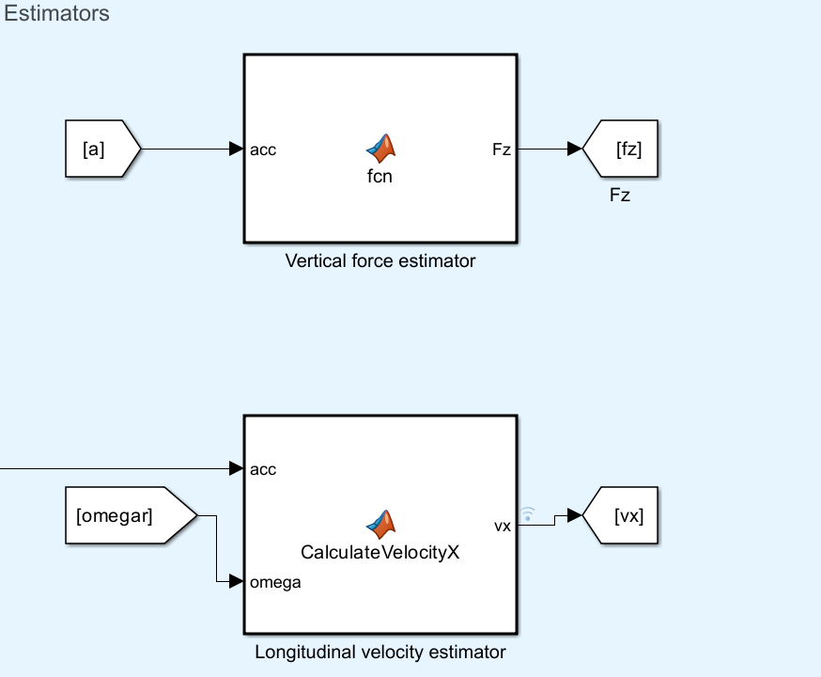
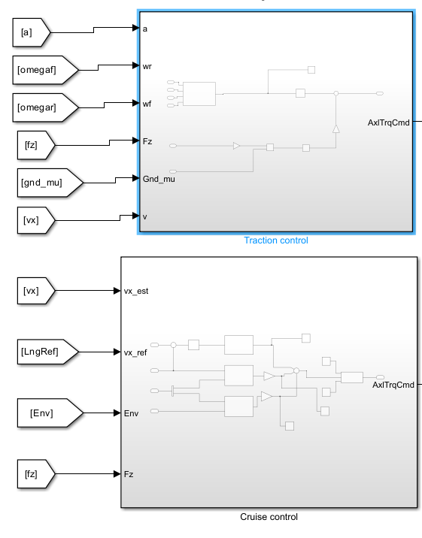
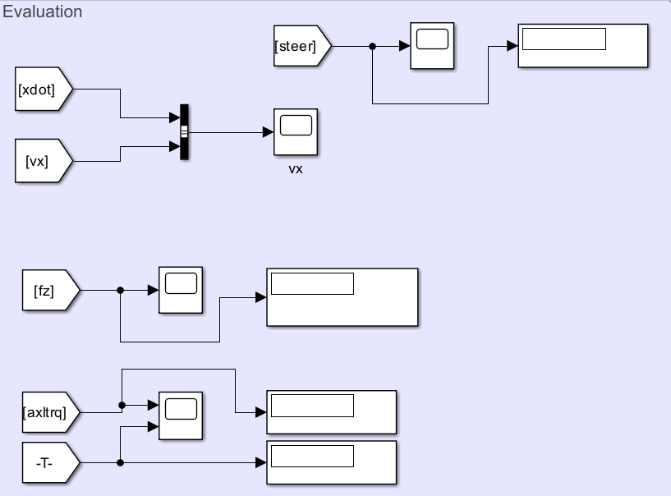
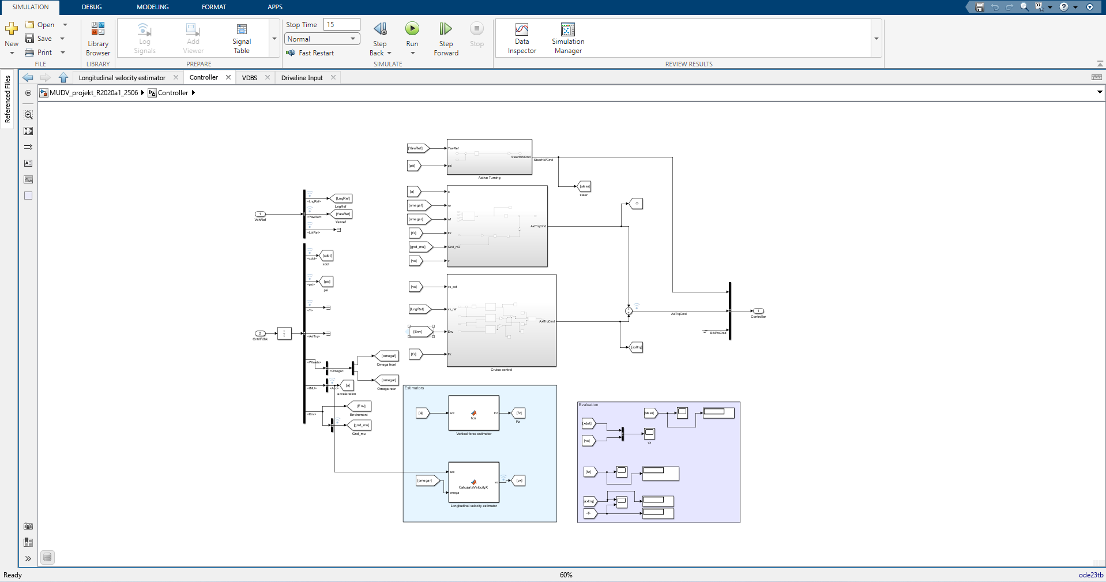
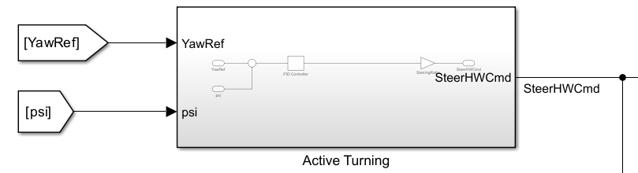
Prikaz modificiranog dijela sustava

Slide 6
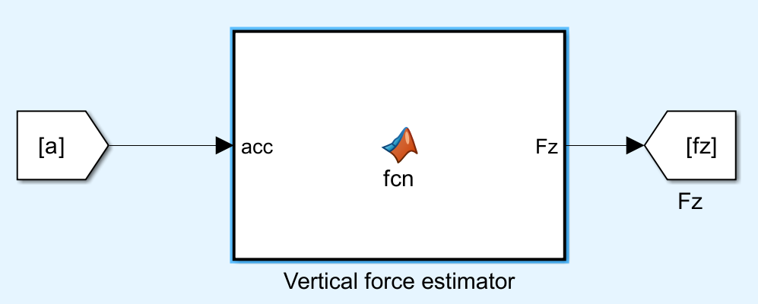
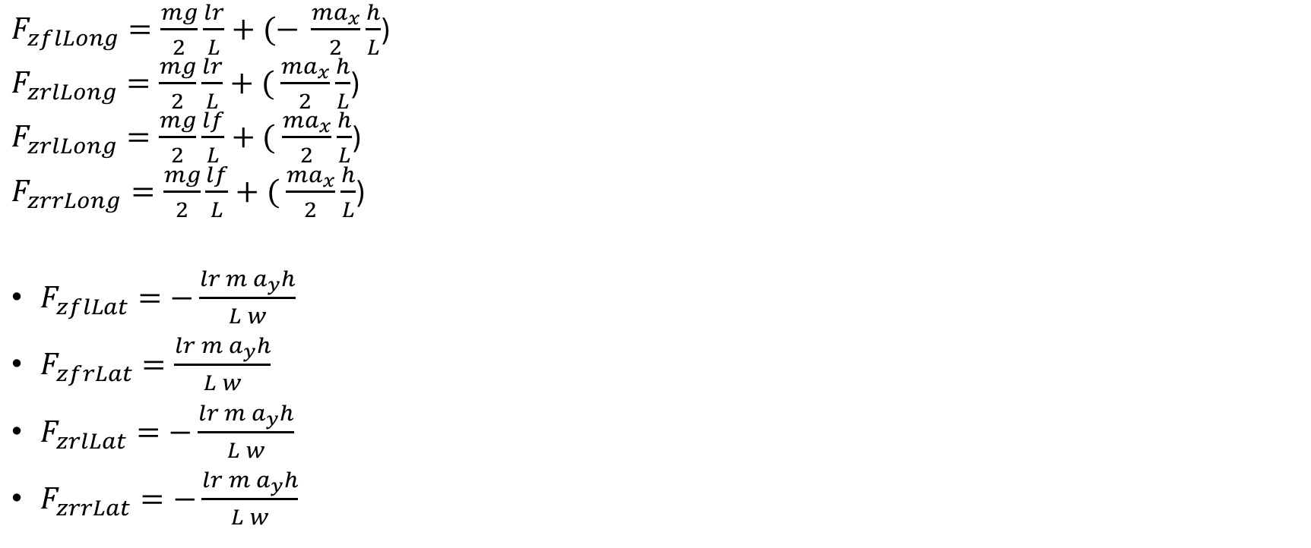
Estimacija vertikalne sile na kotačima
$F_{zflLong}=\frac{mg}{2}\frac{lr}{L}+(− \frac{ma_{x}}{2}\frac{h}{L}$)
$F_{zrlLong}=\frac{mg}{2}\frac{lr}{L}+( \frac{ma_{x}}{2}\frac{h}{L}$)
$F_{zrlLong}=\frac{mg}{2}\frac{lf}{L}+( \frac{ma_{x}}{2}\frac{h}{L}$)
$F_{zrrLong}=\frac{mg}{2}\frac{lf}{L}+( \frac{ma_{x}}{2}\frac{h}{L}$)
$F_{zflLat}=−\frac{lr m a_{y}h}{L w}$
$F_{zfrLat}=\frac{lr m a_{y}h}{L w}$
$F_{zrlLat}=−\frac{lr m a_{y}h}{L w}$
$F_{zrrLat}=−\frac{lr m a_{y}h}{L w}$
Slika 2. Blok estimatora vertikalnih sila

Slide 7
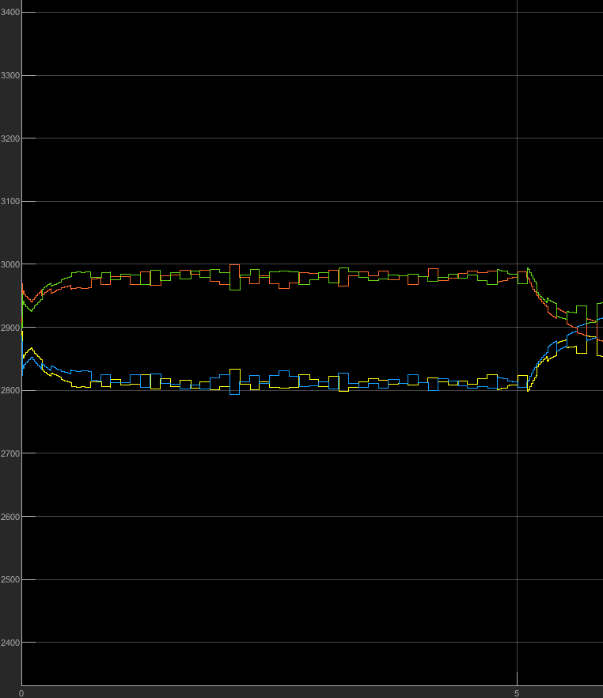
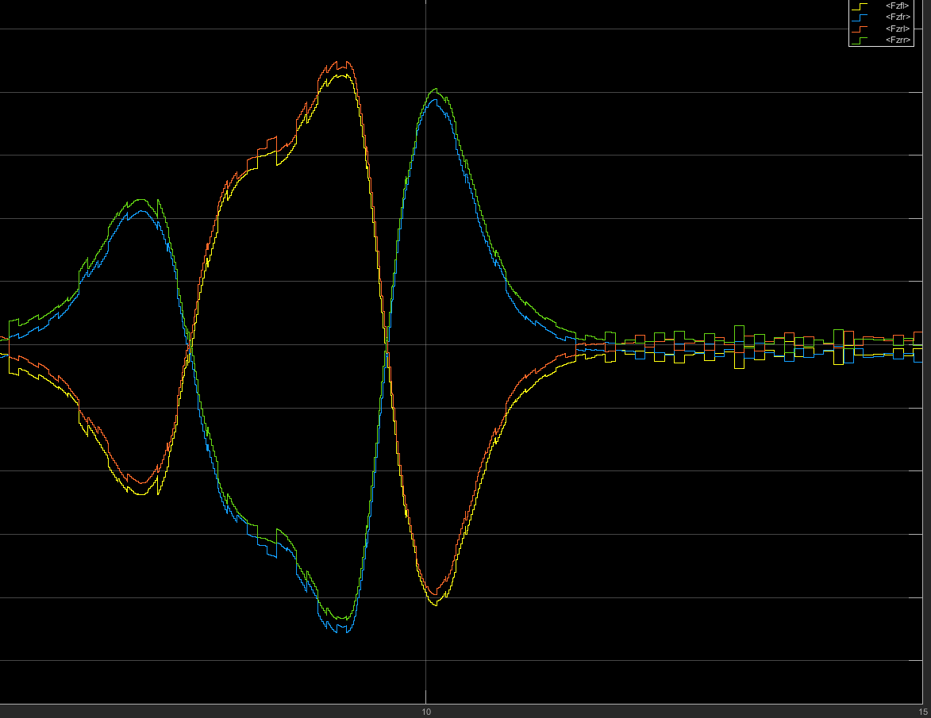
Estimacija vertikalne sile na kotačima
Slika 3. Odziv pravocrtnog gibanja vozila
Slika 4. Odziv pri skretanju vozila

Slide 8
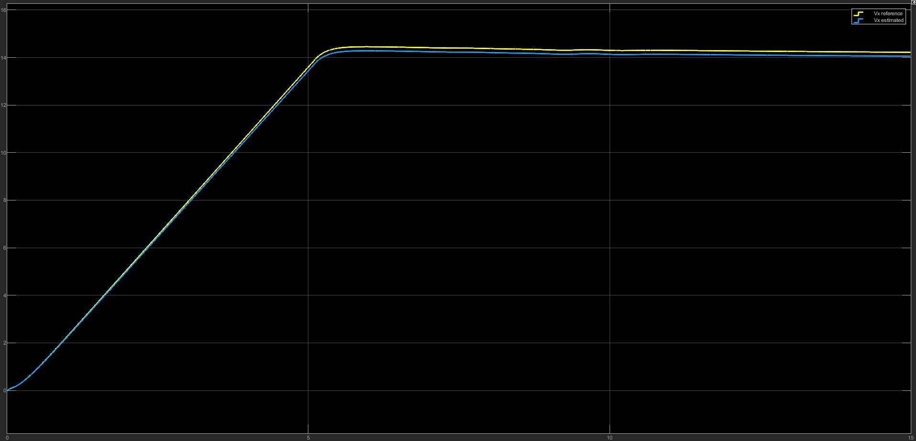
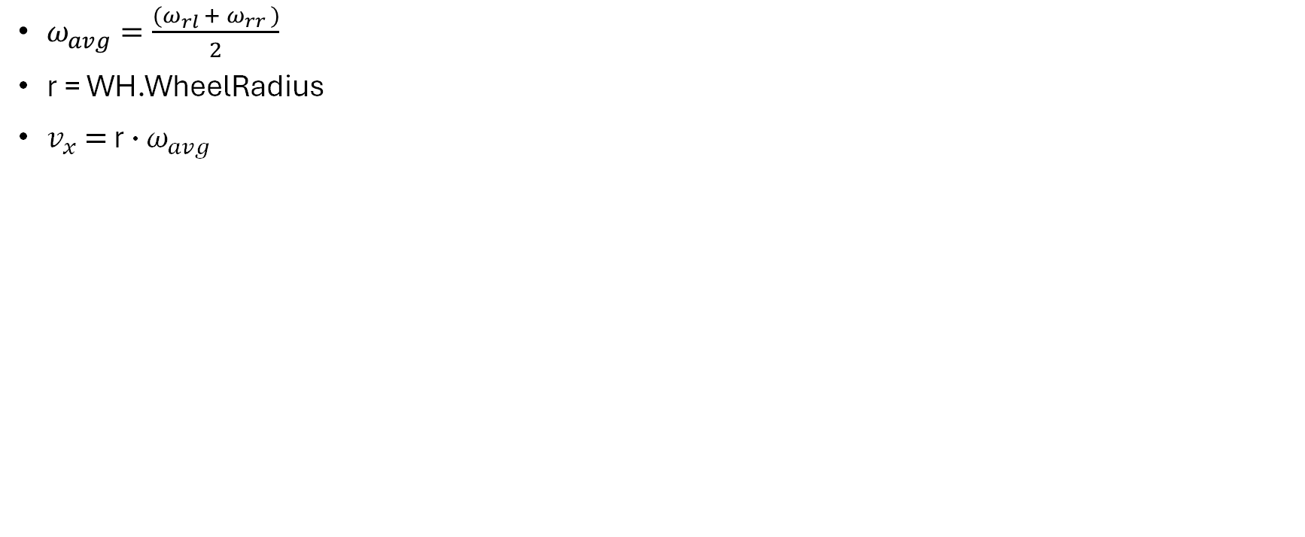
Estimacija uzdužne brzine
$ω_{avg}=\frac{{(ω}_{rl }+ ω_{rr })}{2}$
r = WH.WheelRadius
$v_{x}$ $=$ r $∙$ $ω_{avg}$
Slika 5. Usporedba referentne i estimirane uzdužne brzine

Slide 9
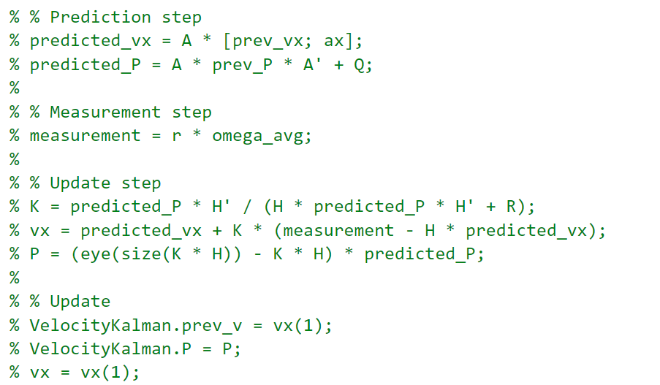
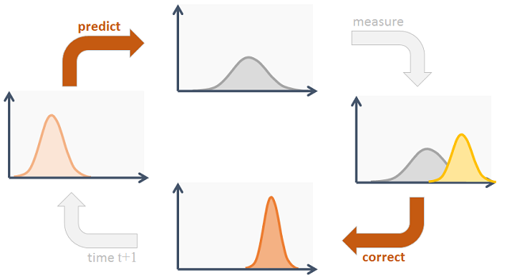
Slika 6. Programski kod Kalmanovog filtra

Slide 10
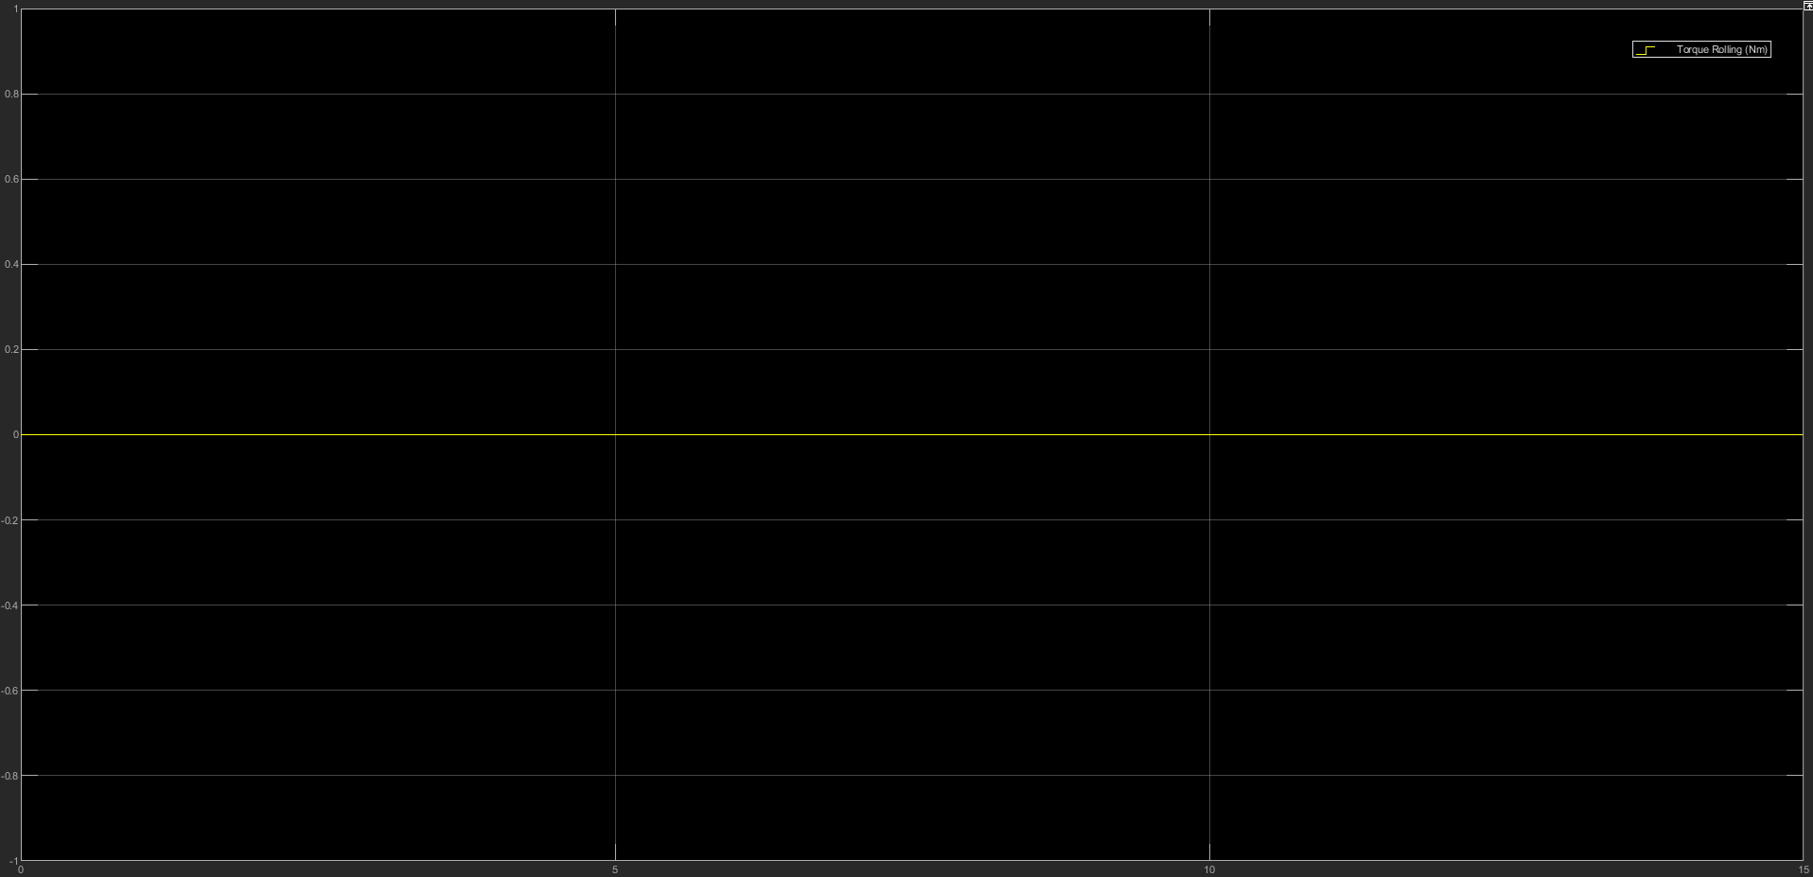
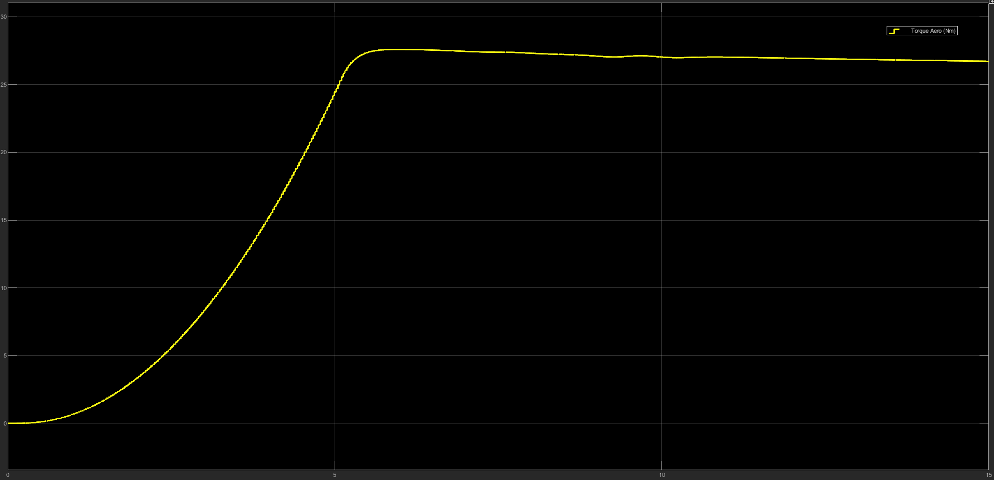
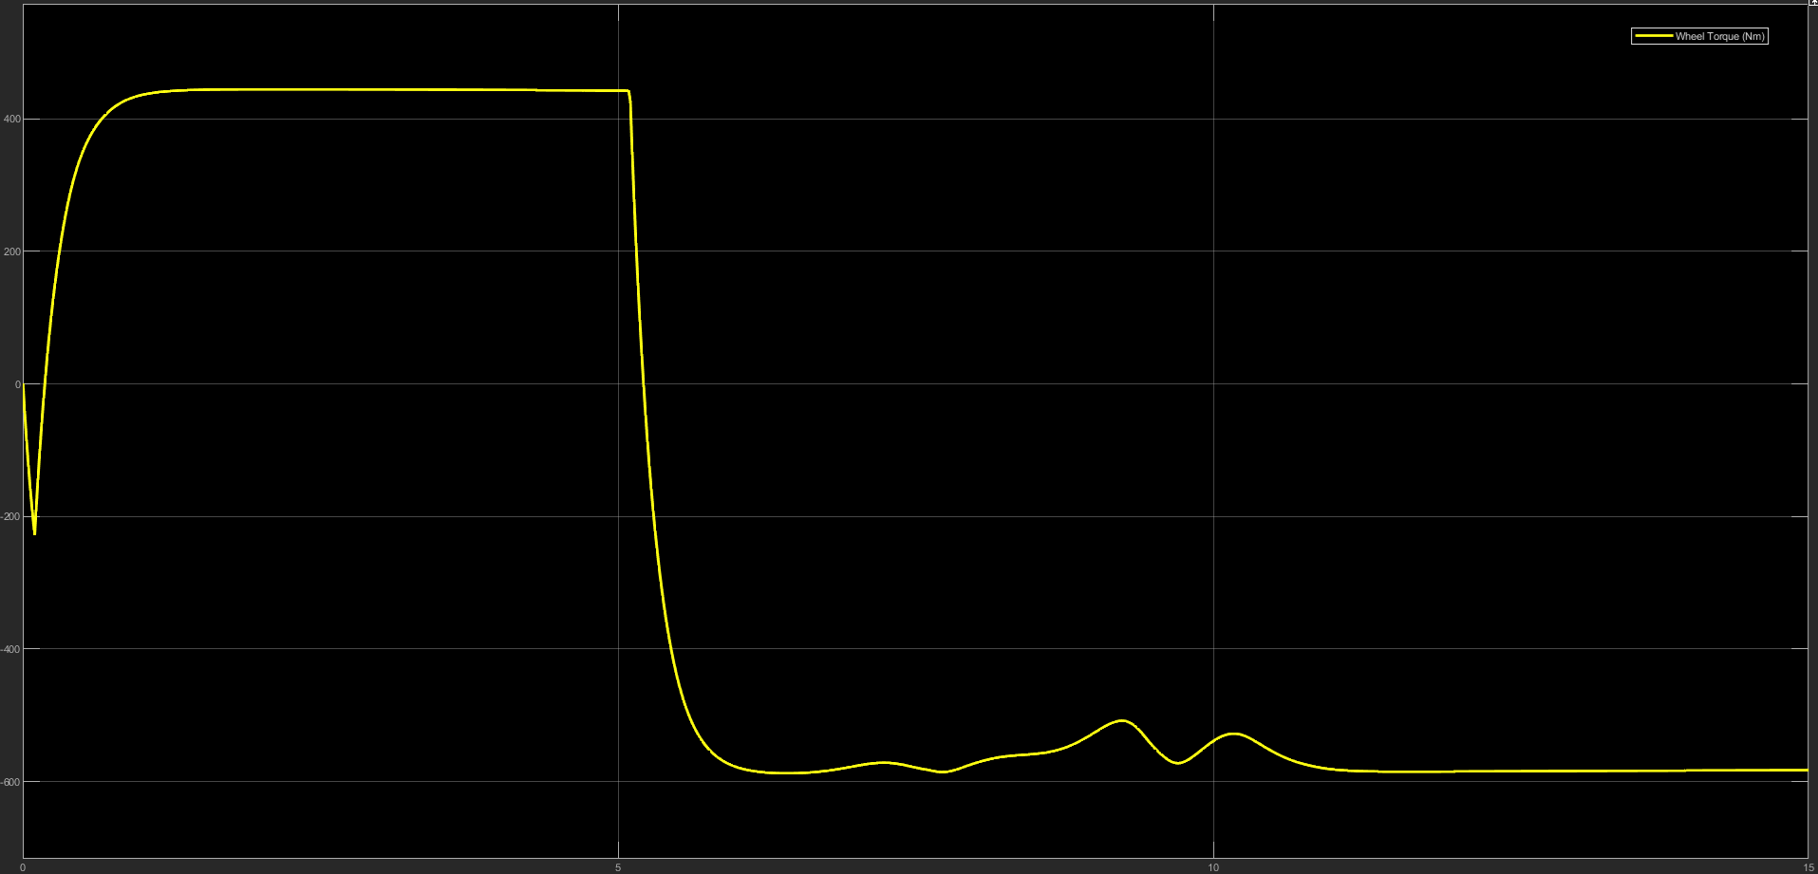
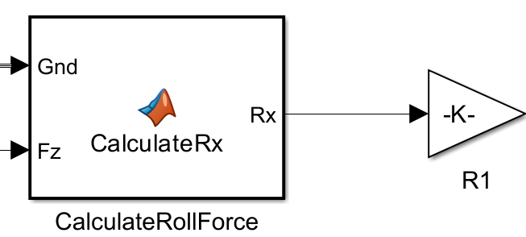
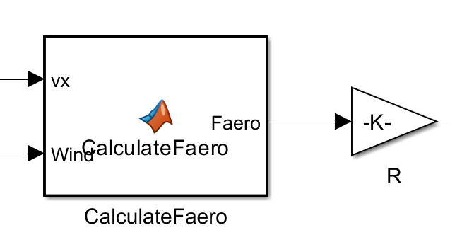
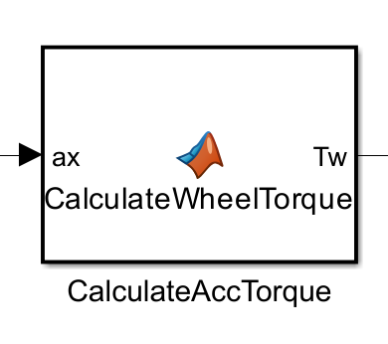
Tempomat

Slide 11
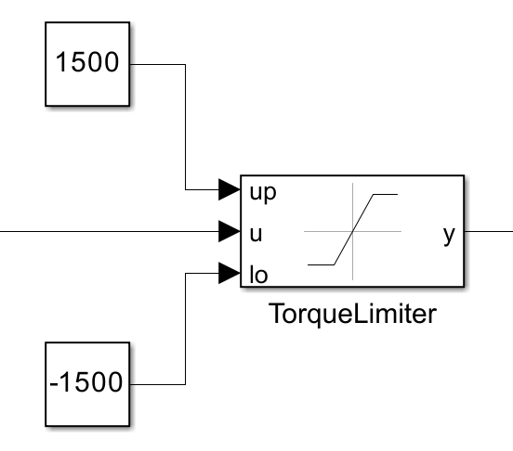
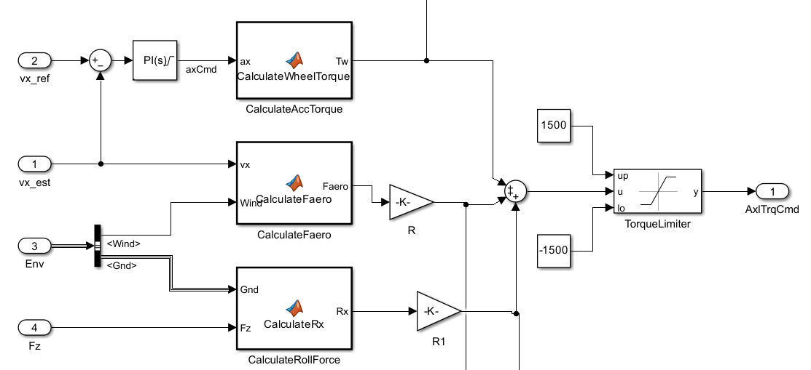
Tempomat
Slika 7. Prikaz tempomata

Slide 12
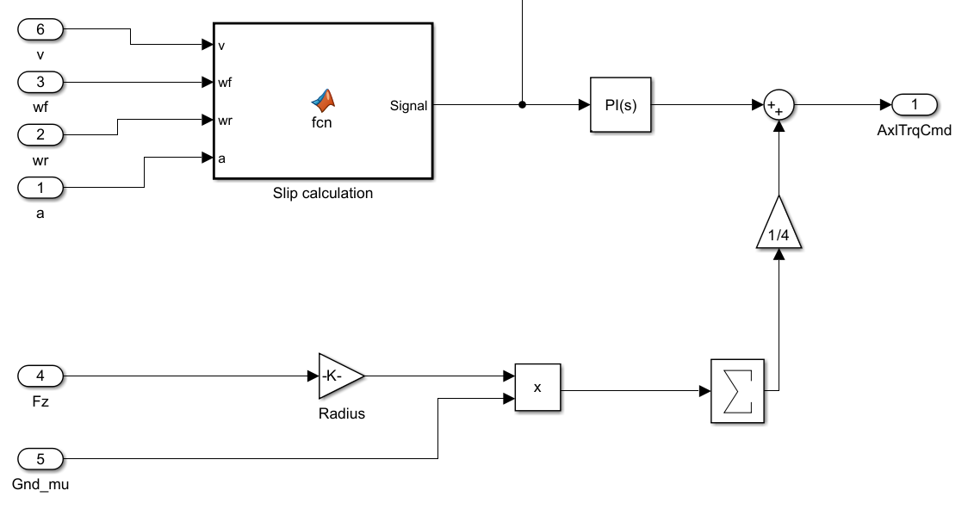
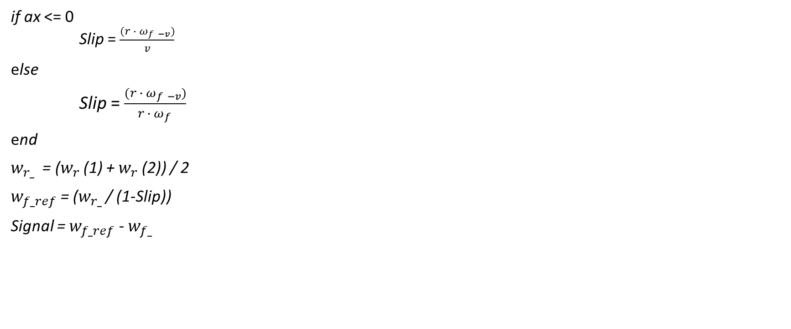
Upravljanje proklizavanjem kotača
if ax <= 0 Slip = $\frac{(r {∙ ω}_{f −v})}{v}$
else
Slip = $\frac{(r {∙ ω}_{f −v})}{r {∙ ω}_{f }}$
end
$w_{r_}$ = ($w_{r}$ (1) + $w_{r}$ (2)) / 2
$w_{f_ref}$ = ($w_{r_}$ / (1-Slip))
Signal = $w_{f_ref}$ - $w_{f_}$
Slika 8. Prikaz kontrole kočenja

Slide 13
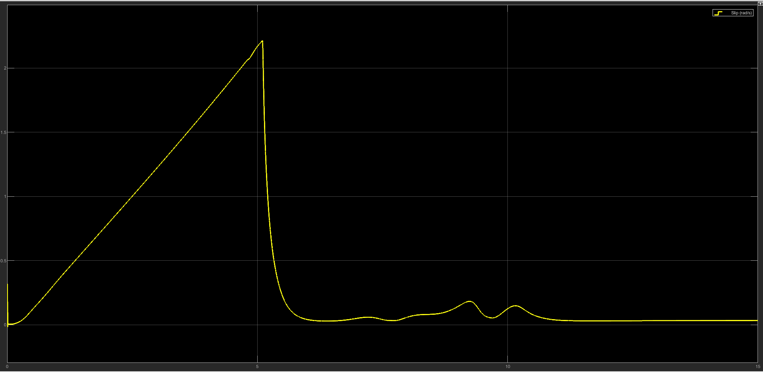
Upravljanje proklizavanjem kotača
Slika 9. Klizanje

Slide 14
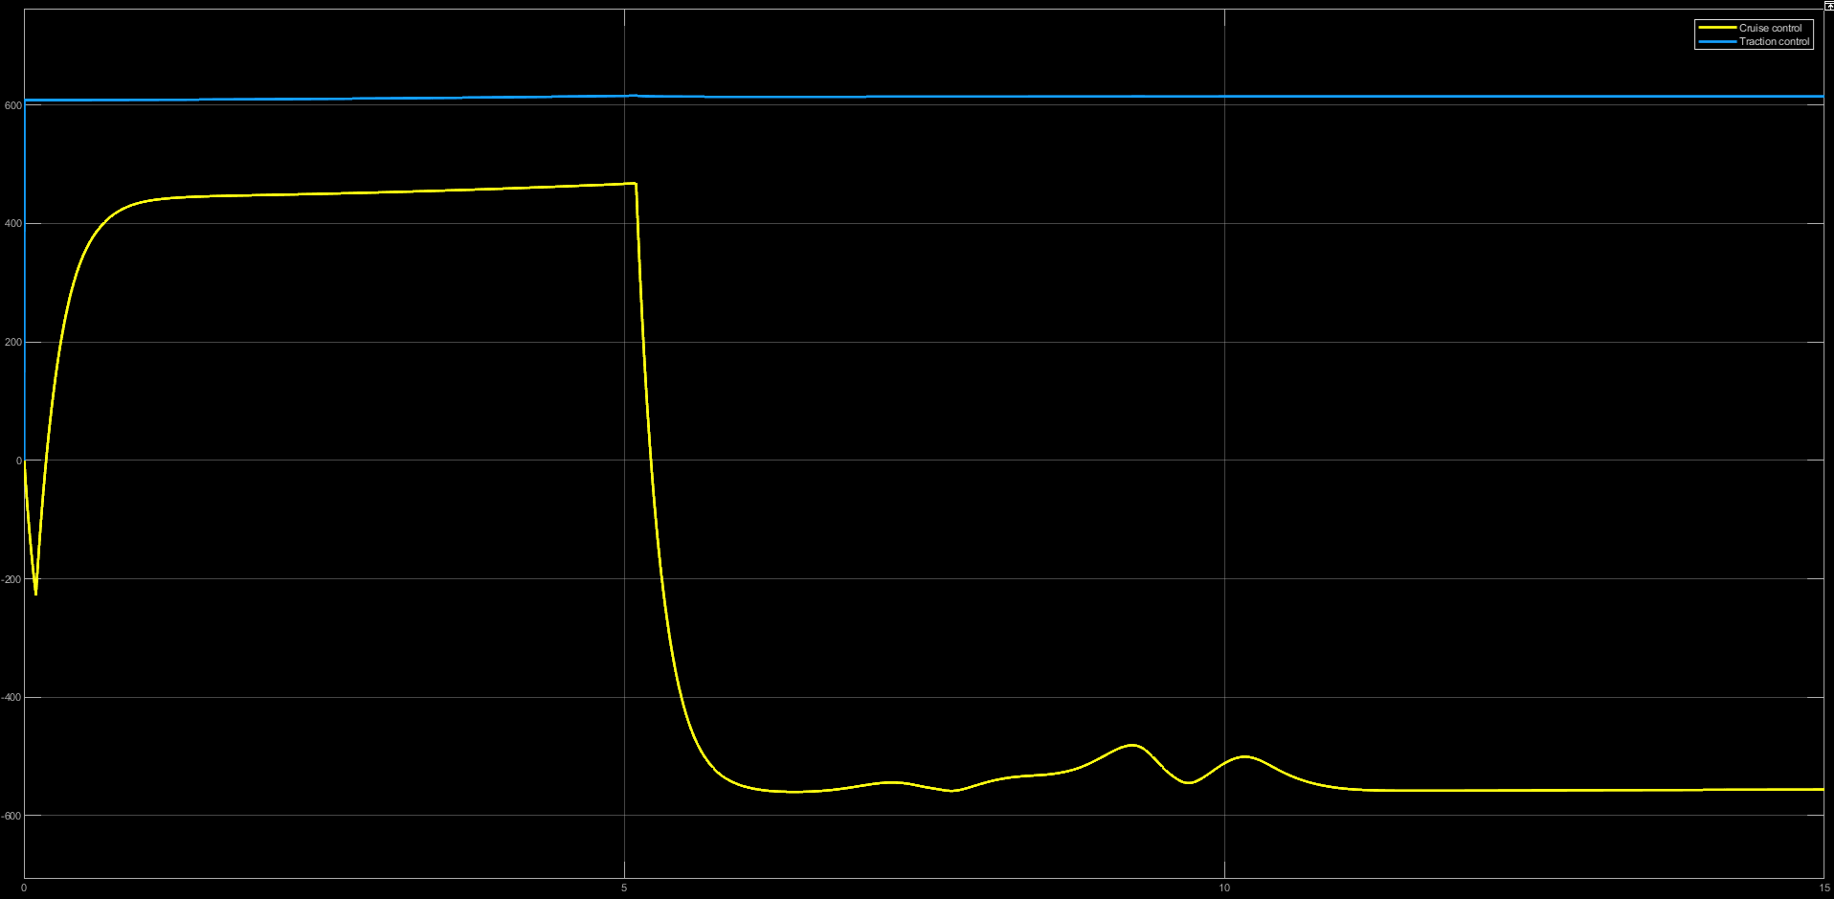
Usporedba utjecaja tempomata i kontrole proklizavanja
DJELUJU KONKURENTNO!
Slika 10. Kontrolni utjecaji

Slide 15
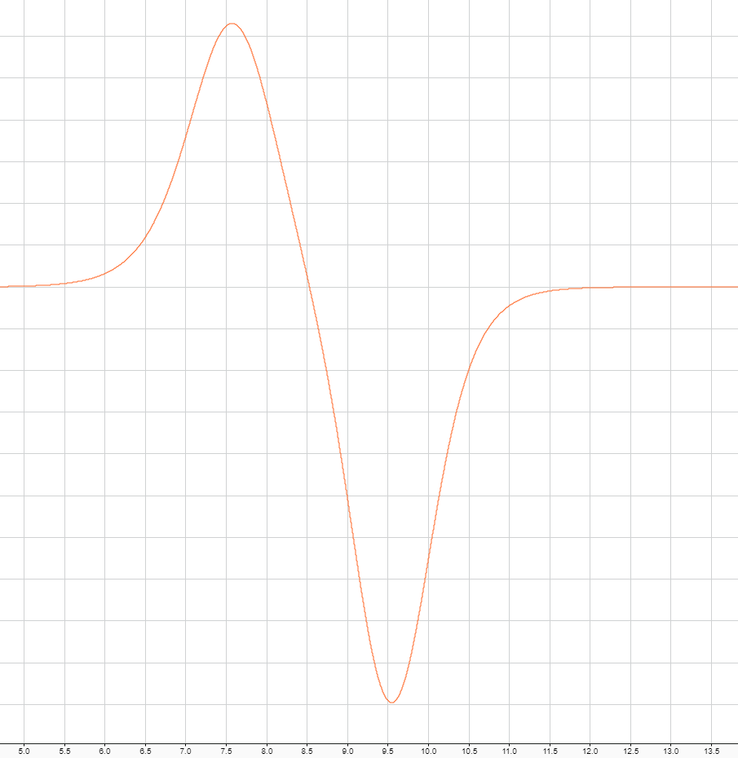
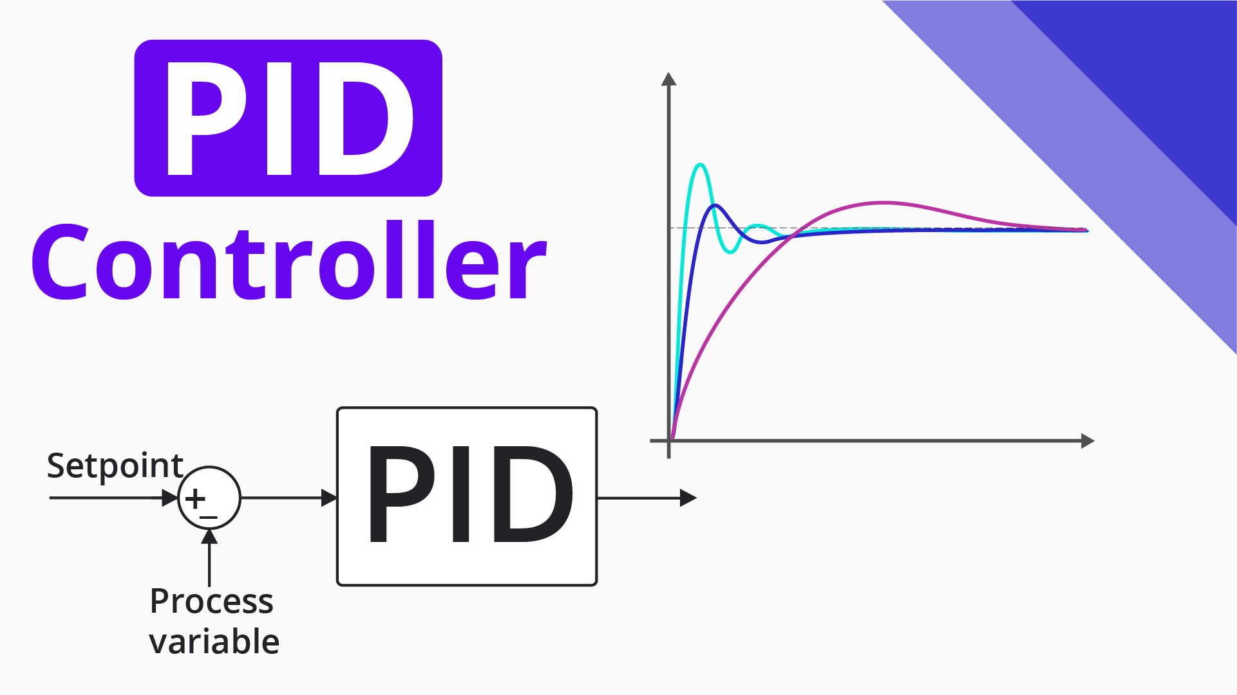
Upravljanje bočnom dinamikom vozila
Ulazni signal YawRef
Active Turning
PID regulator
Slika 11. Brzina promjene yaw kuta vozila
Slika 12. PID

Slide 16
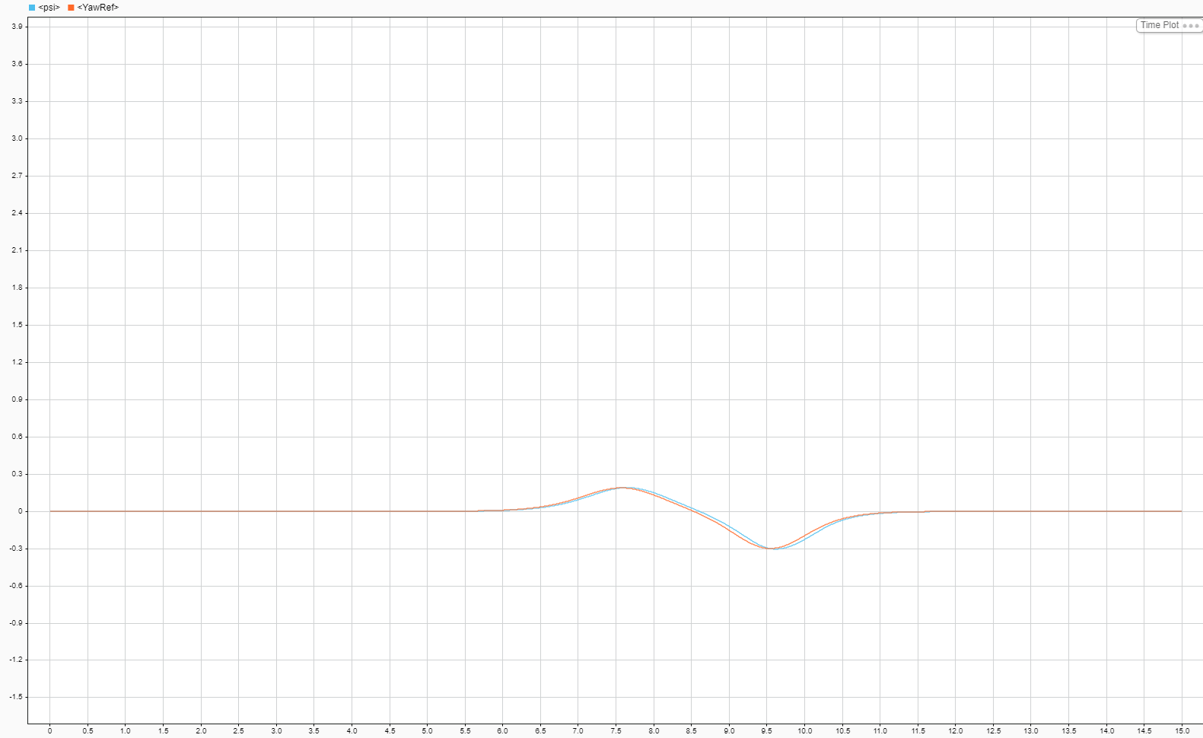
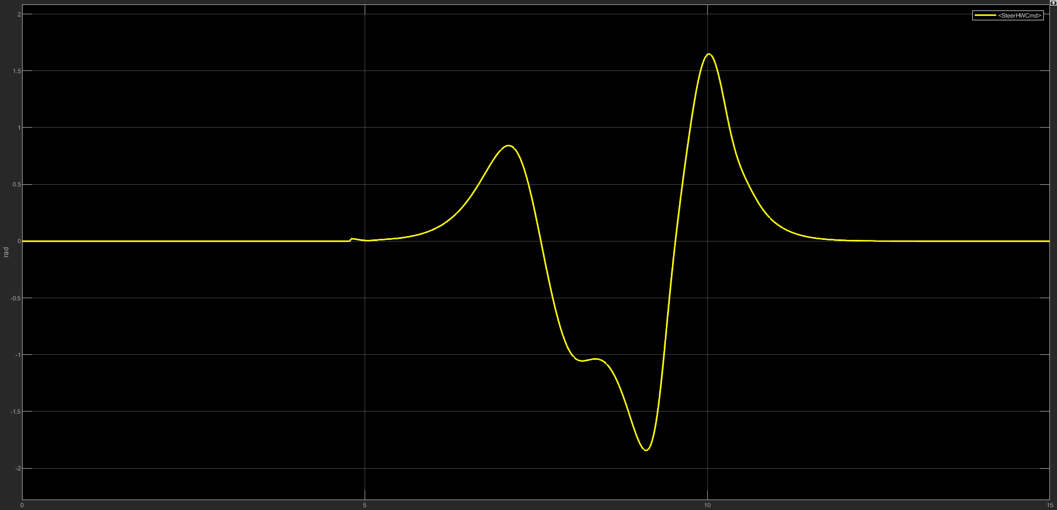
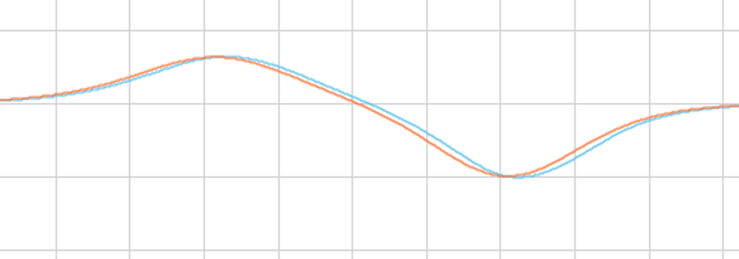
Upravljanje bočnom dinamikom vozila

Slide 17
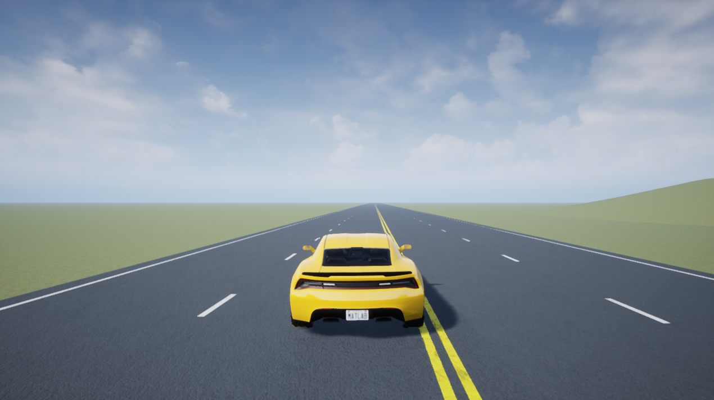
Videoprikaz vožnje

Slide 18
Hvala na pažnji!
Studenti: univ.mag.ing.comp Marko Jurić univ. mag. ing. comp Luka Vukelić
Profesor: izv. prof. dr. sc. Šandor IIleš
Asistent: univ. mag. ing. el. techn. inf Josip Kir Hromatko

